Slide 1

Всероссийский конкурсный отбор проектов
«Женщины за здоровое общество»
“Знай”- школа поддержки онкологических пациентов
Номинация
Руководитель команды: Храименкова Карина Андреевна. Россиия, г.Смоленск.

Slide 2
Проблематизация. Актуальность проекта
Онкологический диагноз – это не только медицинская, но и серьезная психологическая и социальная проблема. У пациентов часто возникают:
Страх, тревога, депрессия, эмоциональное выгорание.
Трудности в общении с близкими, ощущение социальной изоляции.
Потеря мотивации, сложности в принятии лечения.
При этом психологическая помощь часто недоступна из-за нехватки специалистов, финансовых ограничений и недостаточной осведомленности пациентов о ее важности.
1.
Трудности социализации, взаимодействия в обществе
2.
Физические и ментальные нарушения
3.
Изменение качества и образа жизни

Slide 3
Целевая аудитория
Онкологические пациенты на любой стадии заболевания.
Их близкие, нуждающиеся в психологической поддержке.
Медицинский персонал, работающий с онкопациентами.
Возраст 18-70 лет.

Slide 4
Стадия проекта. Зрелость проекта
Активный проект (продумана архитектура проекта собрана команда, понятны ресурсы, источники продвижения проекта, реализация начата/продолжается)
Проект запущен 4 февраля 2025 года.

Slide 5
Миссия проекта. Цели и задачи проекта
Описывается миссия проекта. Какие цели достигаются за счет проекта.
Какие задачи ставит перед собой участник конкурсного отбора
Цели и задачи
Организовать регулярные очные и онлайн-группы поддержки для пациентов и медицинских работников
1.
Создать доступную систему психологической поддержки онкологических пациентов
1.
2.
2.
Повышение качества жизни пациентов
Провести цикл лекций и тренингов по управлению стрессом и эмоциональной адаптации
3.
3.
Профилактика эмоционального выгорания у специалистов помогающих профессий
Разработать методические материалы и онлайн-ресурс с полезной информацией

Slide 6
Суть проекта
Кратко и тезисно описывается суть проекта: что за проект, какая «механика» проекта, из каких инициатив/событий состоит проект, как реализуется либо будет реализовываться проекта
Проект направлен на оказание комплексной психологической и информационной помощи онкологическим пациентам на разных стадиях лечения.
Проект включает в себя очные и онлайн –группы поддержки, индивидуальные консультации с психологом и врачом- онкологом.
Разработка образовательных программ и итернет-ресурсов для пациентов, их родственников и медицинского персонала.

Slide 7
Механика проекта
Описываются отличительные характеристики проекта с точки зрения его реализации:
как происходит запуск проекта, какие используются инструменты, какая последовательность шагов по созданию проекта применяются
Организация места проведения групповых занятий для онколигических пациентов и их родственников.
Подготовка контент –плана на основе исследований в области онкологии и онкопсихологии для размещения в телеграм-сообществе проекта для повышения уровня осведомленности о заболевании и способах работы над психическими состояниями.
Уведомление пациентов о проведении групп и индивидуальных консультаций по вопросам психического состояния пациентов и их близких путем размещения брошюр и плакатов на стендах онкодиспансеров.
Инструменты:
1. Контент-план для социальных сетей
2. Листовки, плакаты для размещения информации о предстоящих мероприятиях
3. Информация в СМИ
Последовательность:
1. Развесить листовки с информацией о школе
2. Провести встречи, создать интернет-ресурсы
3. Обратная связь

Slide 8
Основные результаты проекта
Указывается до 5 основных результатов проекта, которые будут достигнуты в 2025 году
и в последующем периоде
1 улучшение качества жизни онкологическим пациентам
2 профилактика эмоционального выгорания у медицинских работников
3 адаптация родственников пациентов
4 создание интернет- ресурсов
5 разработка и внедрение программ психологической поддержки пациентов

Slide 9
Информация о текущем статусе
реализации проекта
Описывается тезисно какие на момент подачи заявки на конкурсный отбор выполнены «шаги» по реализации проекта. Желательно представить статистические данные, подтверждающие текущий статус проекта, а также представить ссылки на сайты/ видео-контент/статьи в СМИ / посты в соцсетях и прочее, подтверждающее текущий статус проекта
Ведение социальных сетей
Проведение очных встреч
Проведение онлайн мероприятий
Разработка печатных материалов
СМИ
Соц. Сети: https://t.me/znaionko
Статистические данные

Slide 10
Каналы продвижения проекта
Указываются каналы продвижения проекта, которые преимущественно будут использованы. Здесь важно указать: наименование ресурсов, предоставить конкретную ссылку на ресурс, указать относительно каждого канала продвижения инструменты продвижения
Телеграм
Информационный канал для онко пациентов и их родственников
ВК
Группа где будет публиковаться информация о предстоящих мероприятиях
СМИ
Информация о школе

Slide 11
Ресурсы
Указываются какие ресурсы есть в проекте, в т.ч. Финансовые, организационные, информационные и пр.
Отдельно выделяются какие ресурсы требуются проекту для его воплощения и реализации
1.
Требуется информация на ТВ и радио о проекте, о его полезности
2.
Финансовые. Печать брошюры, постеров и информационных стендов. Приобретение необходимого для чаепития, для создания комфортного общения
На данном этапе, используется только информационный ресурс в рамках одного учреждения.
3.
Организация массовых мероприятий для пациентов и их близких

Slide 12
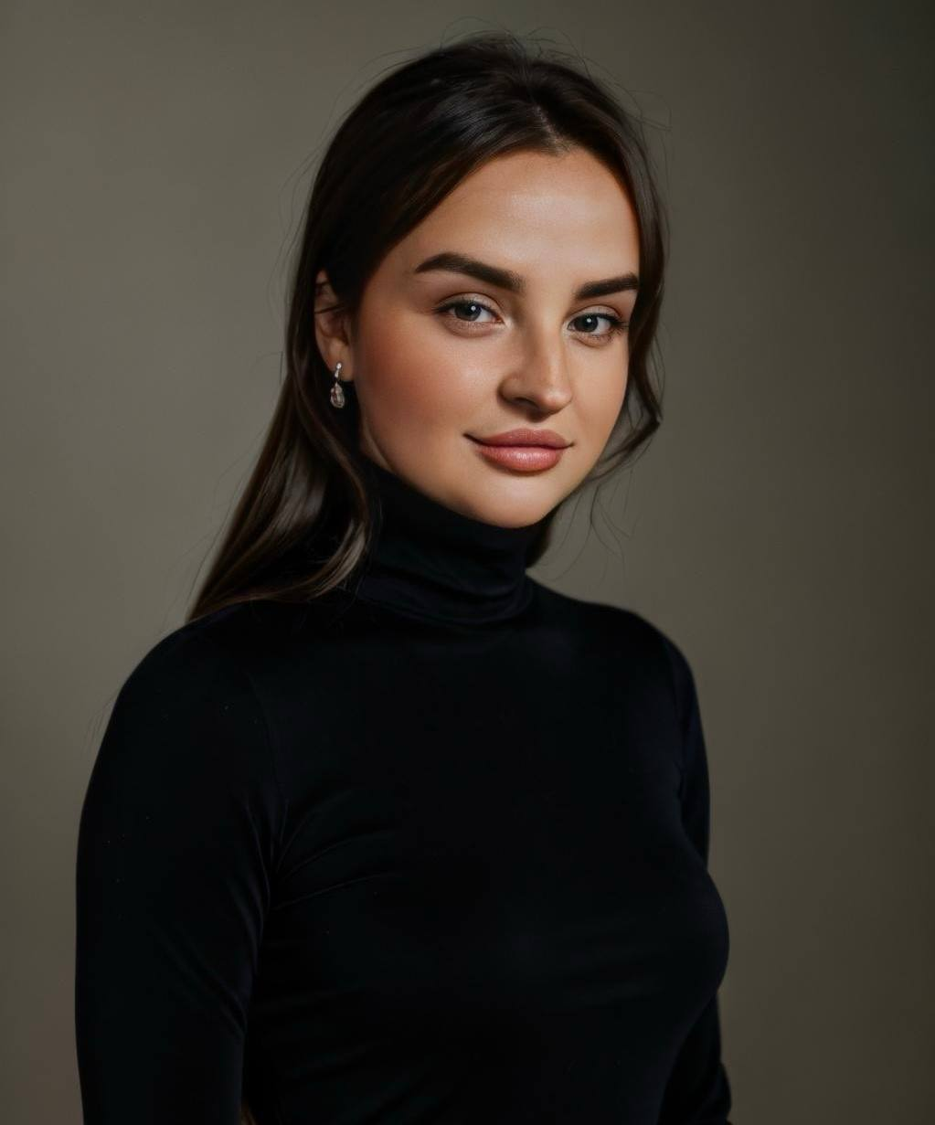
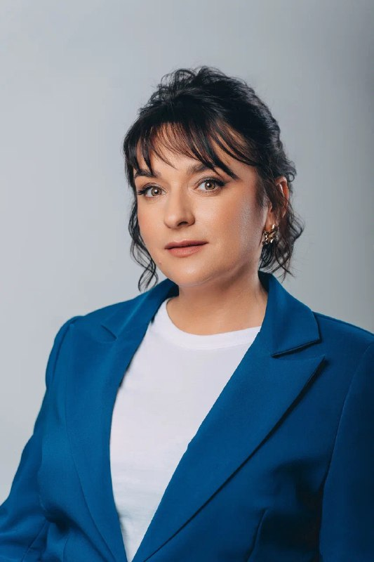
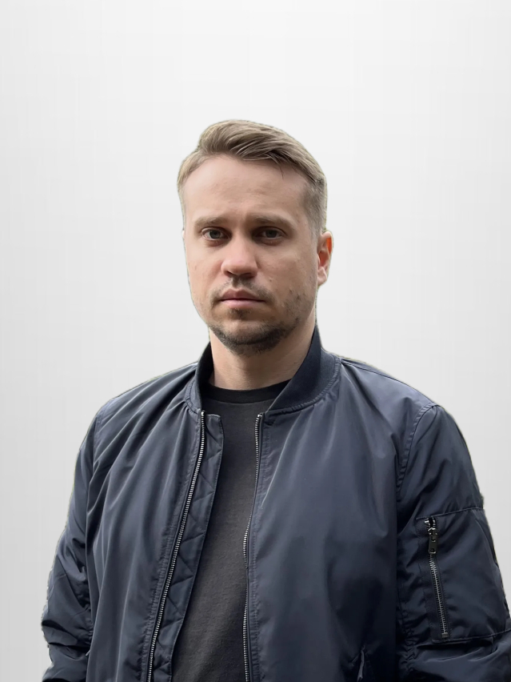
Команда проекта
Представляется информация о
Руководителе проекта: ФИО полностью, должность в юр.лице (если применимо), страна, регион, город, населенный пункт, где проживает, год рождения, фото, интересы, успешные аналогичные проекты (при наличии, обязательно с указанием ссылки в сети интернет или соцсетях)
Ключевых членов команды (до 3х): ФИО полностью, должность в юр.лице (если применимо), страна, регион, город, населенный пункт, где проживает, год рождения, фото – по каждому члену команды
Руководители проекта
Ключевые члены команды
Вставить фото
Храименкова Карина Андреевна. 1993 г.р медицинский психолог ОГБУЗ СООКД
Россия. Смоленск. Интересы- ЗОЖ, профилактика, медицина, психология.
Вставить фото
Соловьева Елена Николаевна, заведующая поликлиникой ОГБУЗ СООКД. Россия. Смоленск. 1979 г.р
Вставить фото
Алексеенков Никита Алексеевич, инженер-электроник ОГБУЗ СООКД. Россия. Смоленск. 1994 г.р

